Slide 1
СОБАКА
Скажите, почему мой друг
Спит без подушки, ест без рук,
Зимой без валенок гуляет,
А если рад - хвостом виляет?

Slide 2
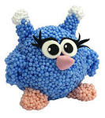
Подходят ли строчки стихотворения ?
Мой щенок похож немного
На бульдога и на дога,
На собаку – водолаза
И на всех овчарок сразу.
П. Синявский

Slide 3
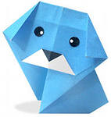
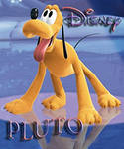
Конечно, эти породы собак придуманные.
Они из сказки и мультфильма. Поэтому нас не удивляет, что они так выглядят.
Не старайтесь и вы подделать свою собачку под «настоящую».
Фантазируйте!
Придумывайте!

Slide 4
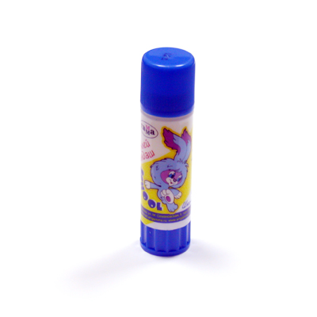
Для работы понадобится:

Slide 5
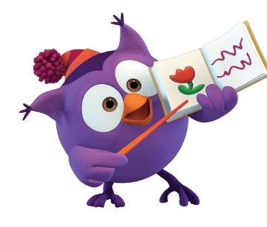
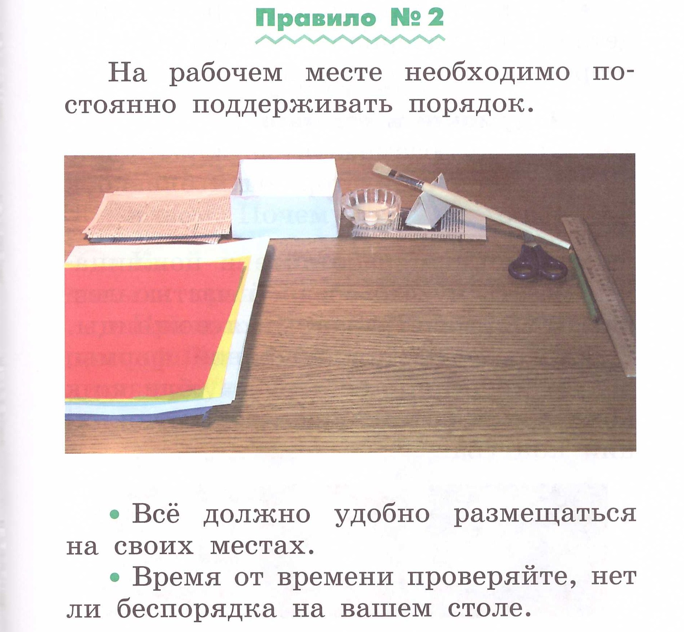

Slide 6
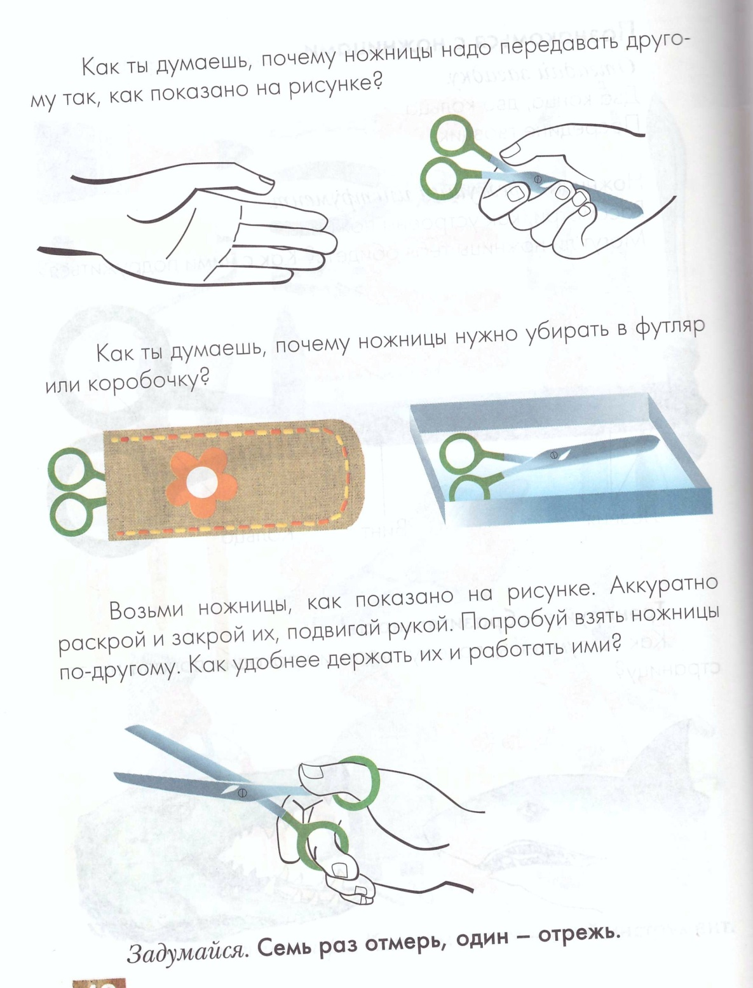

Slide 7
Из каких частей состоит работа?

Slide 8
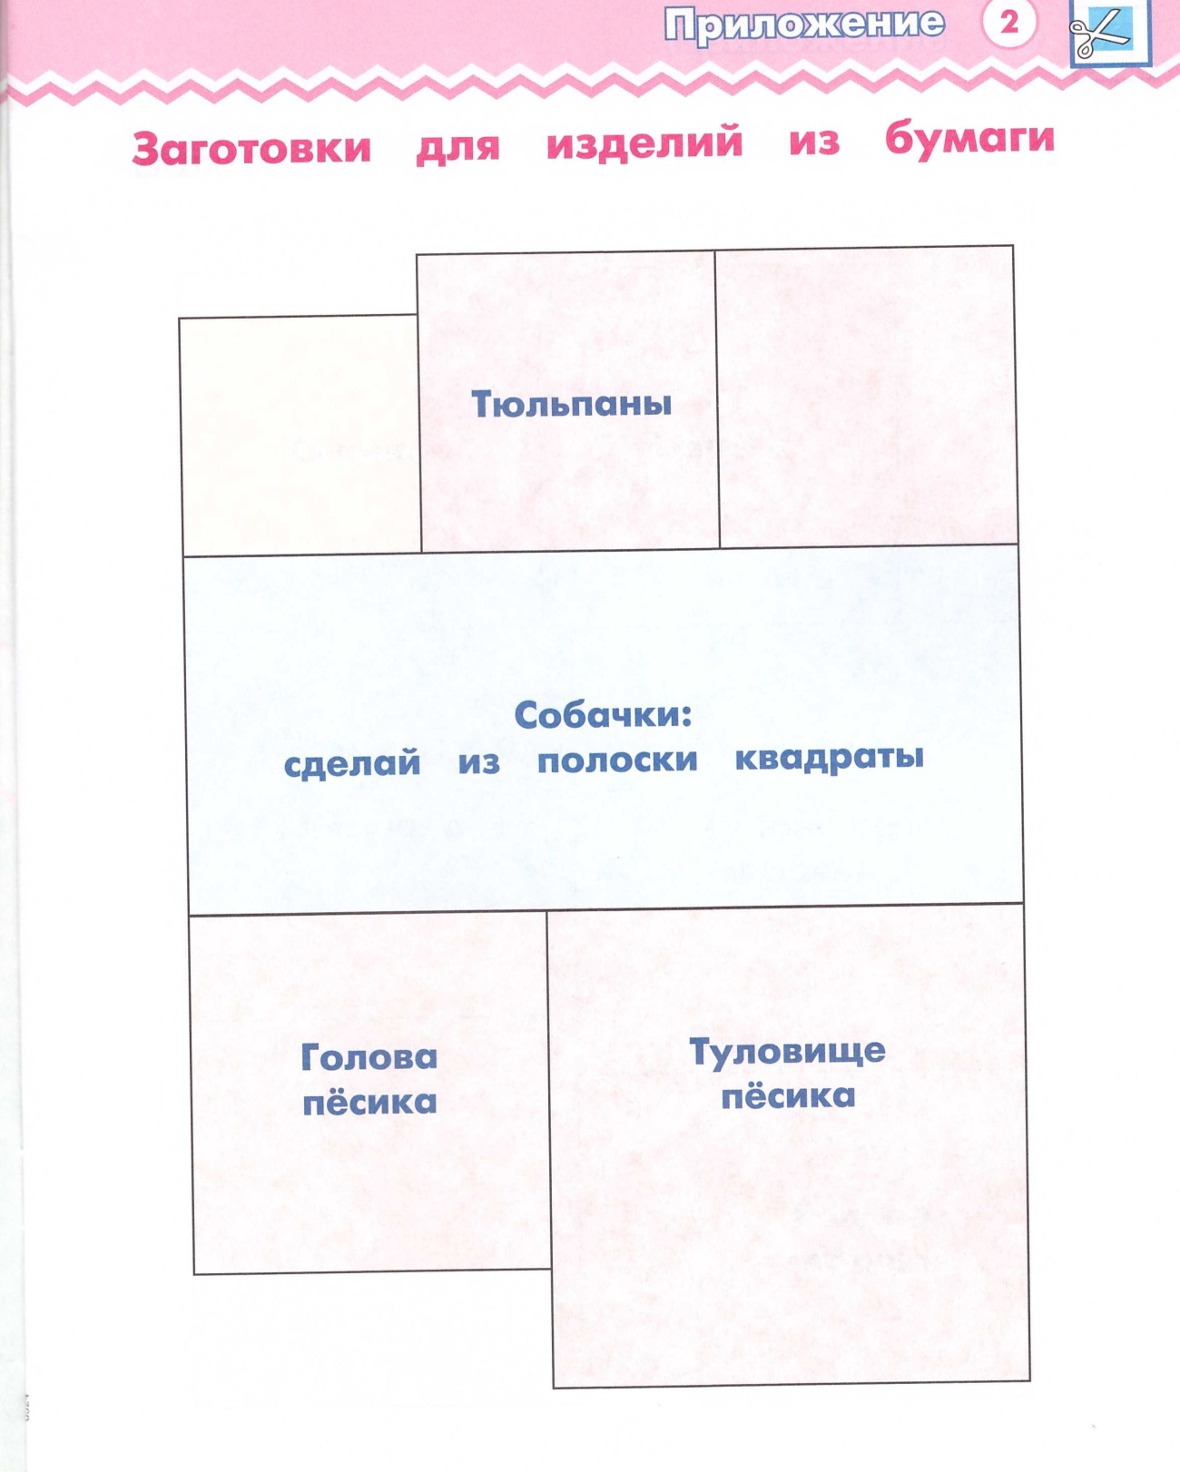

Slide 9
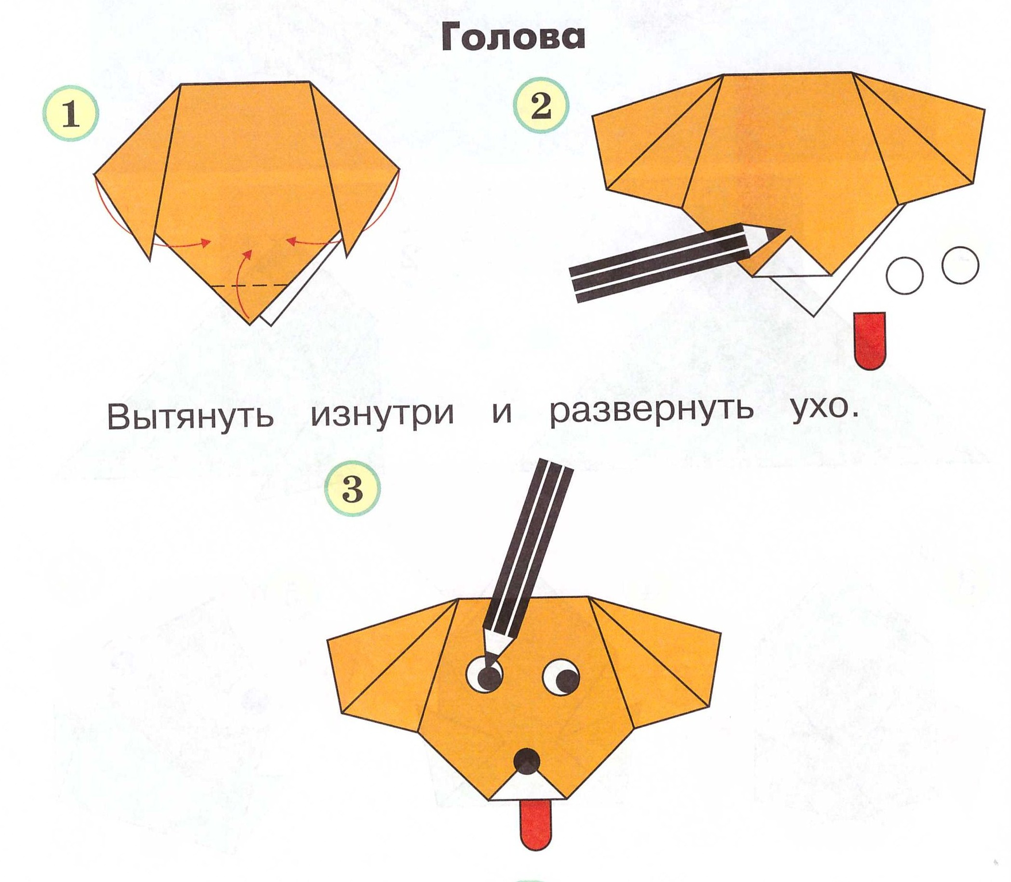

Slide 10
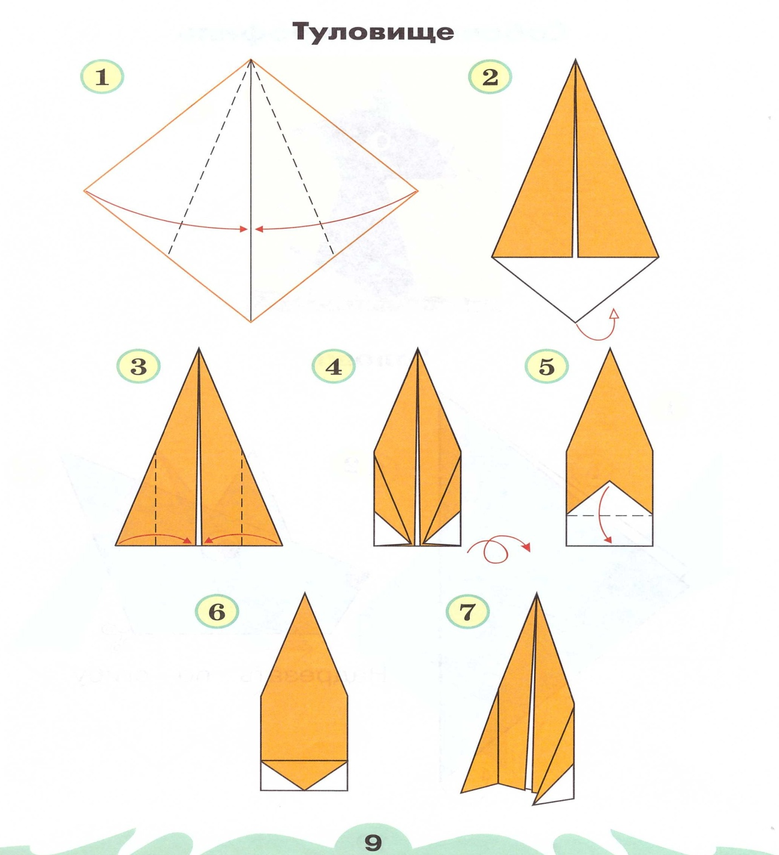

Slide 11
Сравни готовую работу с образцом.

Slide 12
Подведем итоги

